Slide 1


Досвід роботи
вчителя початкових класів Чортківської гімназії ім. М. Шашкевича
Петраш Наталії Вікторівни

Slide 2
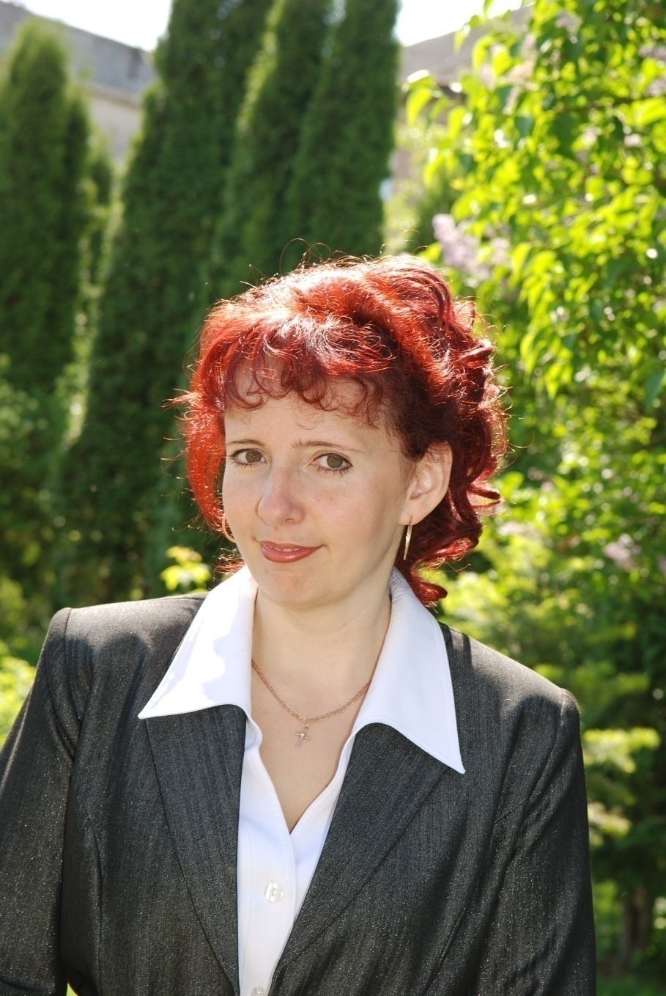

Петраш Наталія Вікторівна
Учитель початкових класів Чортківської гімназії.
Педагогічний стаж роботи – 24 роки.
Освіта – вища.
Спеціаліст вищої категорії.
Старший вчитель
Можна знайти в природі півтони,
Можна життя спинити на півслові,
Але нема в житті напівціни,
Але нема в житті напівлюбові.
Головне в моєму житті та роботі це любов до дітей.
Діти вчаться у того, кого люблять!
А добре вчить той, хто любить!
«Пишаюся гордим званням – УЧИТЕЛЬ»!

Slide 3
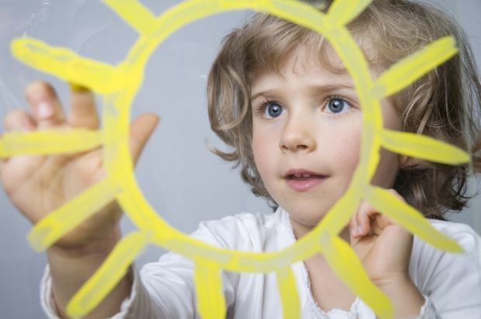
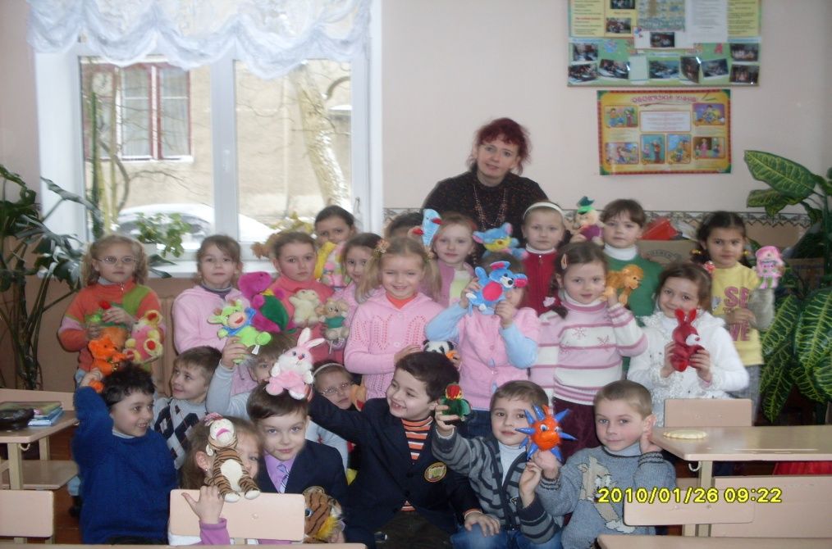
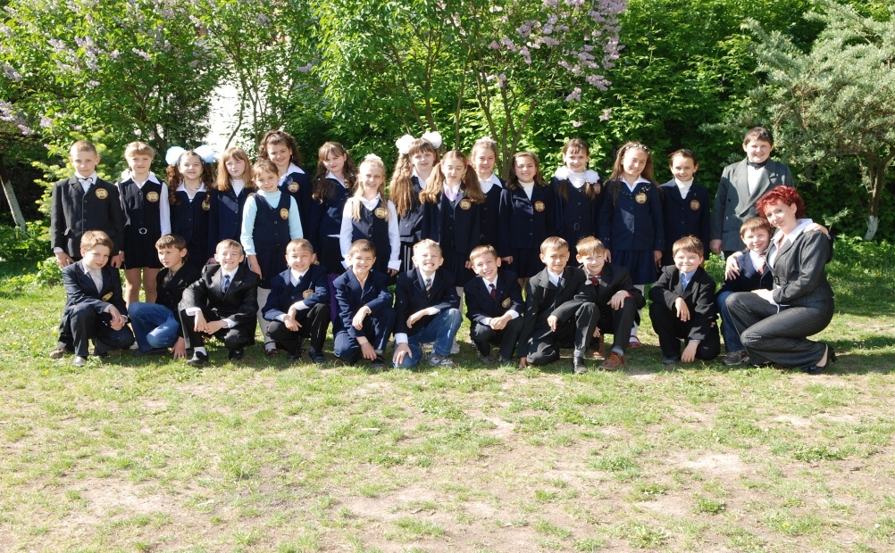
Педагогічне кредо:
В кожній дитині є сонце,
Тільки треба заставити його не ховатися за хмарками,
А яскраво світити.

Slide 4
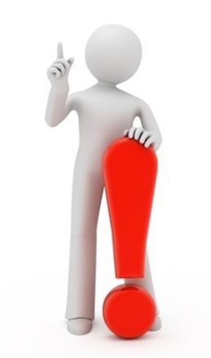
Працюю над проблемою:
«Розвиток критичного мислення дітей під час уроків в початкових класах»
ОСНОВНІ ПЕДАГОГІЧНІ ПРАВИЛА:
дитині, як і дорослому потрібна свобода думок;
розвивай в учня допитливість, творчу фантазію;
допомагай знайти істину в ході дискусії;
підтримай і допоможи тому, хто цього потребує;
умій зацікавити;
переймай цікаве з досвіду інших;
люби дітей і вони віддячать тобі тим же.

Slide 5
Система роботи з розвитку критичного мислення
Особистісно орієнтований
Сучасні наукові підходи
Компетентнісний
Технологічний
Умови організації навчально-пізнавальної діяльності учнів
Створення психологічно-комфортної атмосфери на уроці
Сучасні навчальні технології
ігрові
співпраці
Побудова навчально-виховного процесу на основі здоров'язберігаючої діяльності
проблемно-пошукові
диференційовані
повного засвоєння навчального матеріалу
Підвищення інформативності уроків
Інформаційно-комунікативні

Slide 6
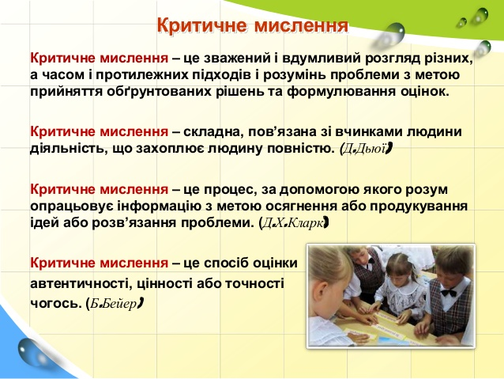

Slide 7
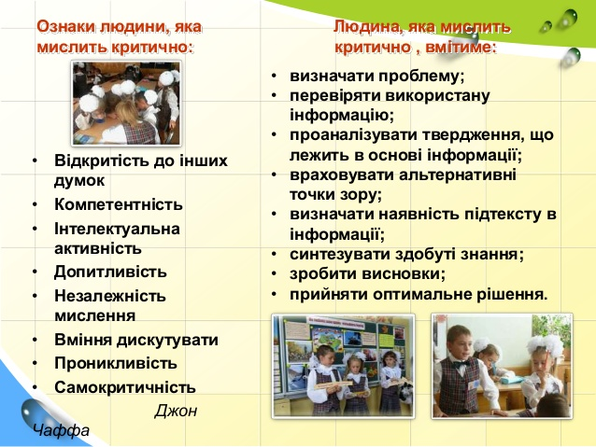
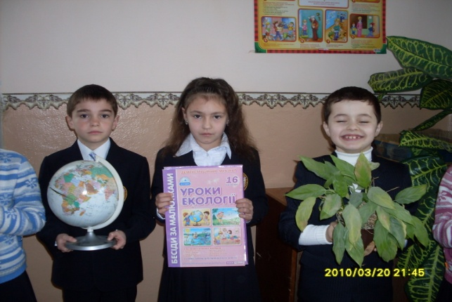
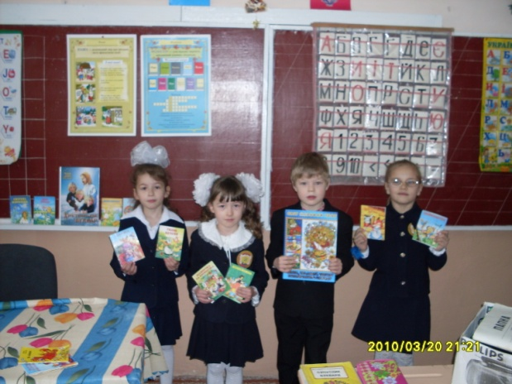
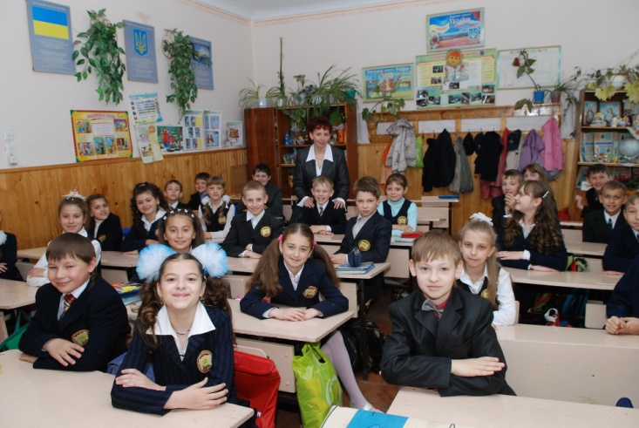

Slide 8
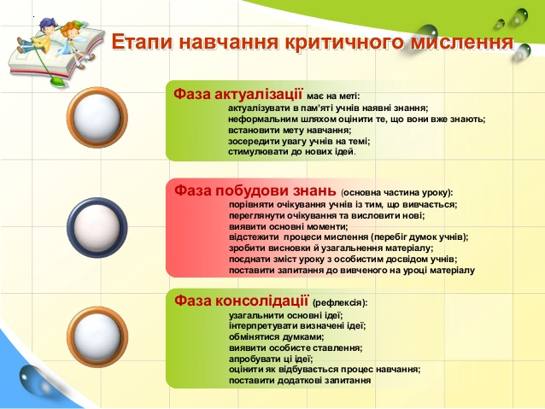

Slide 9
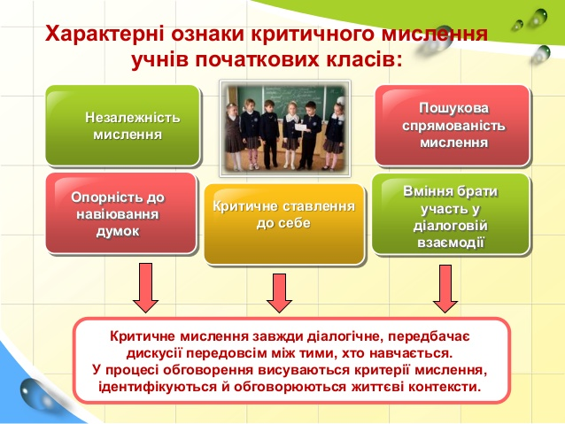
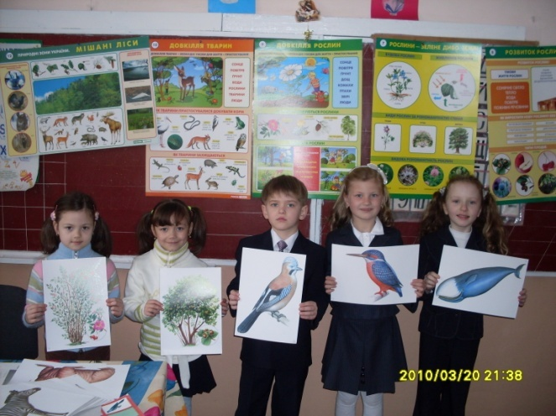

Slide 10
Структура уроку критичного мислення
Розминка
Обгрунтування навчання
Усвідомлення змісту
Актуалізація
Рефлексія

Slide 11


Методи та форми критичного мислення
«Асоціативний кущ»
«Сенкан» (п’ятиряддя)
«Кубування»
«Есе»
«Дискусія»
«Кероване читання з передбаченням»
«Метод прес»
«Порушена послідовність»
«Взаємні запитання»
«Доповідач-респондент»

Slide 12
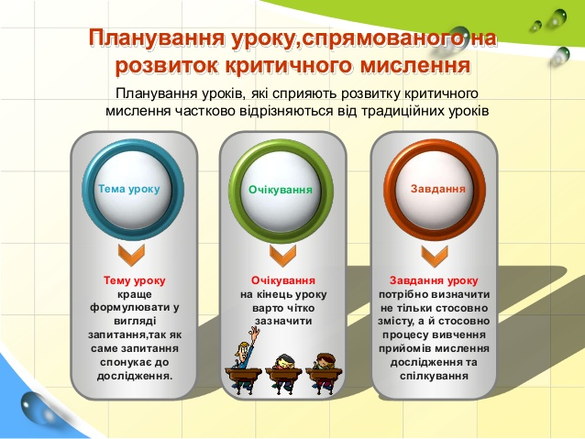

Slide 13
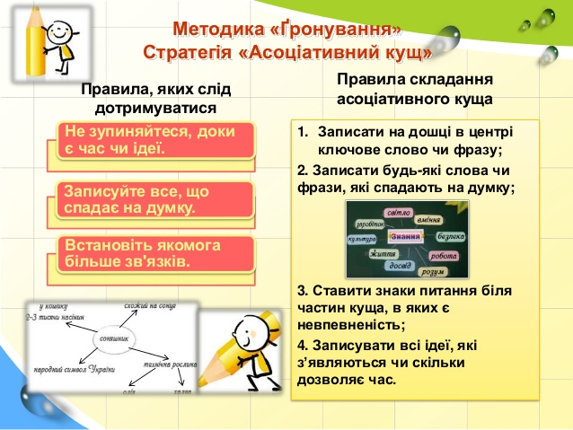

Slide 14
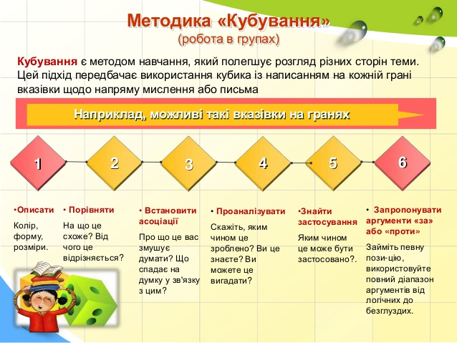

Slide 15
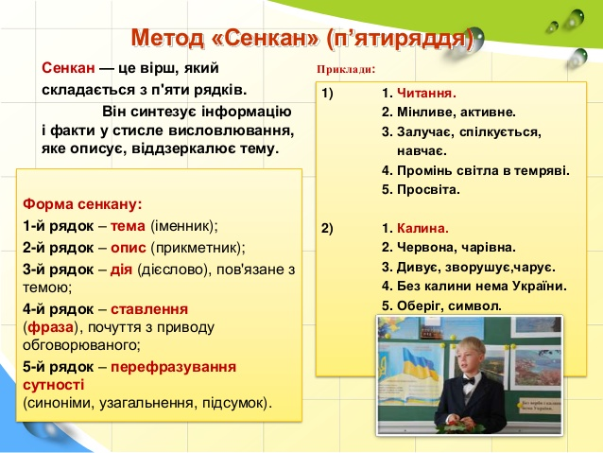
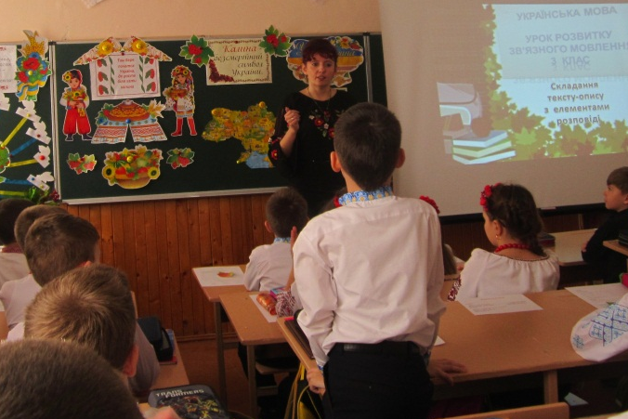

Slide 16
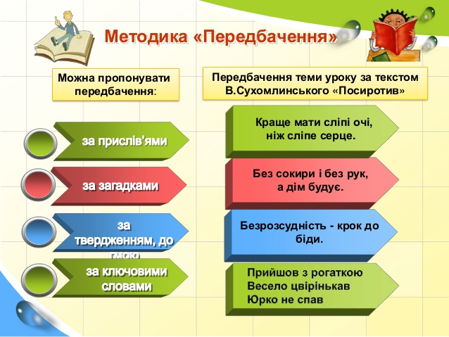

Slide 17
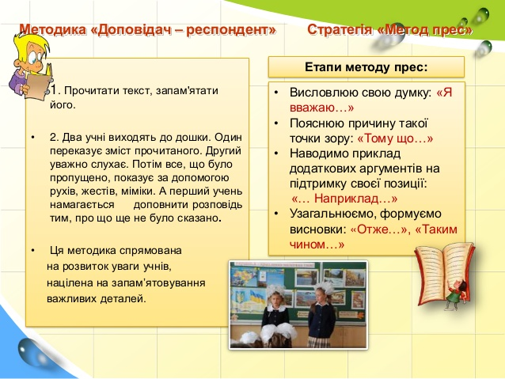
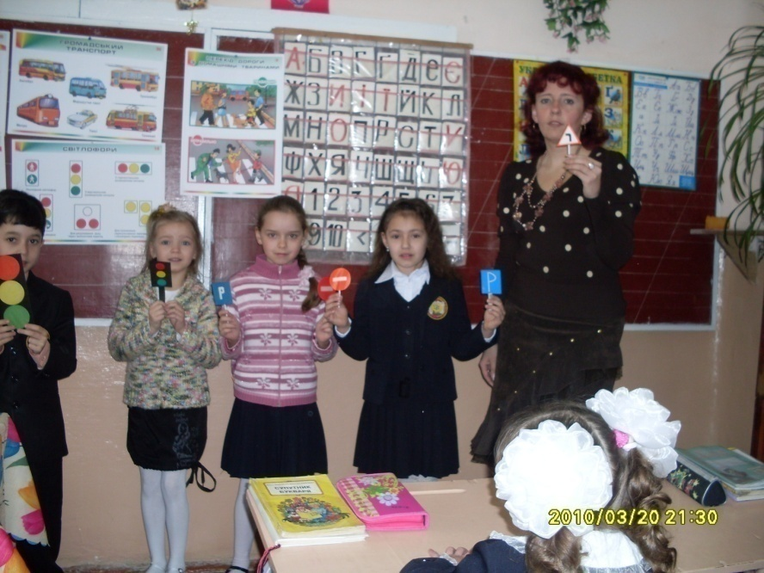

Slide 18
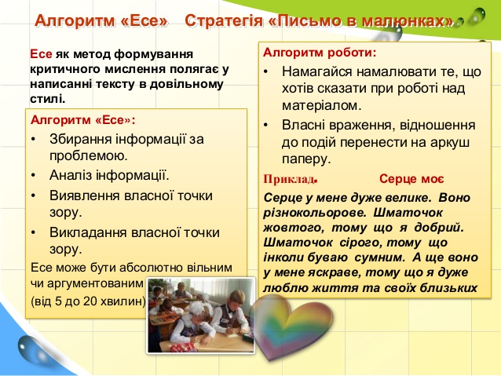
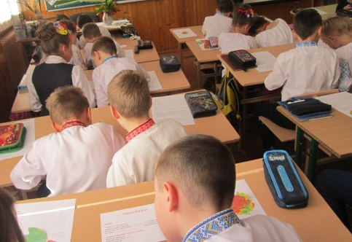

Slide 19
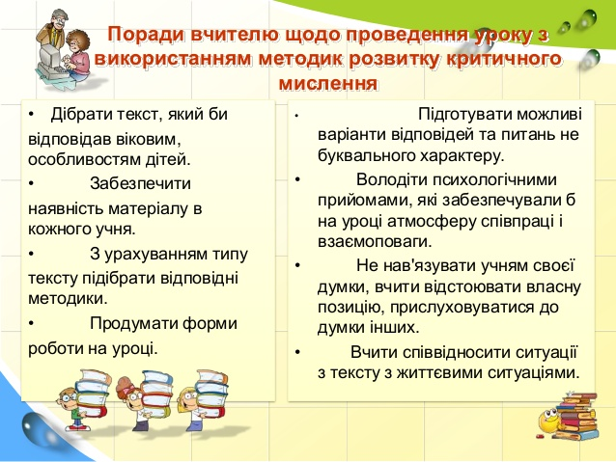

Slide 20
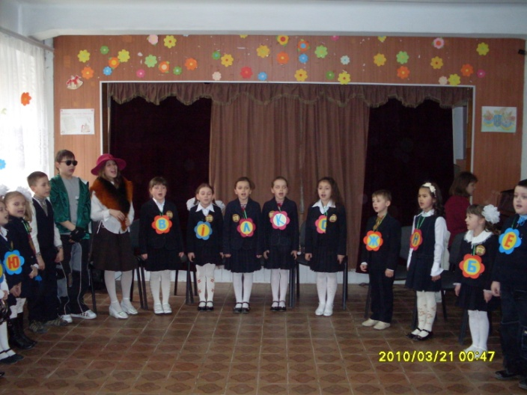
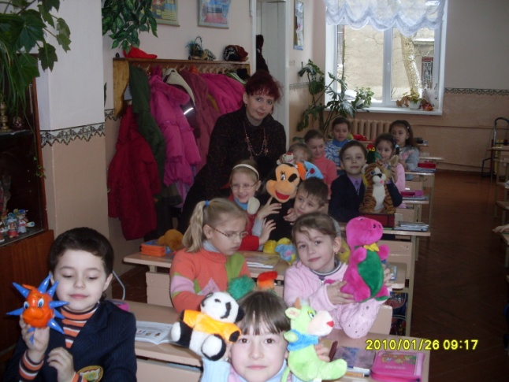
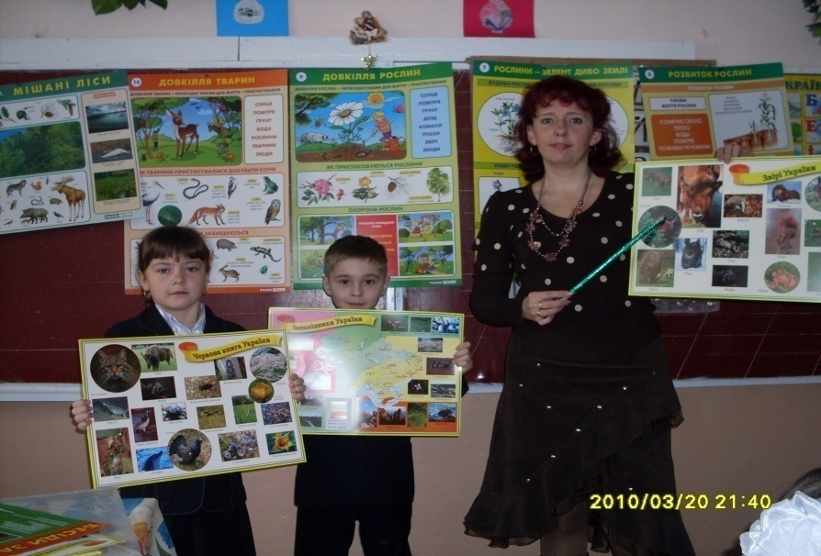
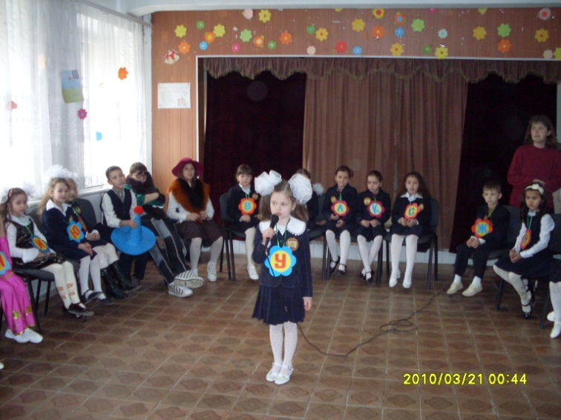
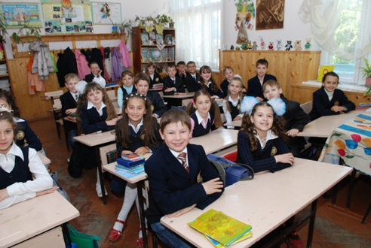
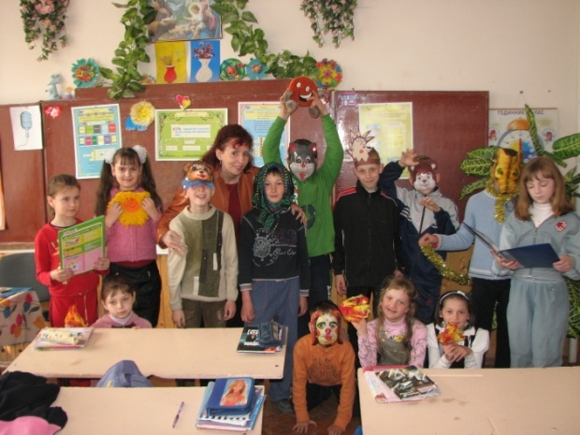
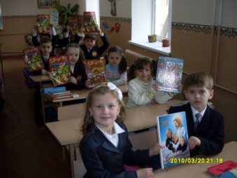
Учитель , щоб плекати мудрість світу, він той, хто береже красу дитини. Вершиною в житті його зениту є звершеність маленької людини!

Slide 21
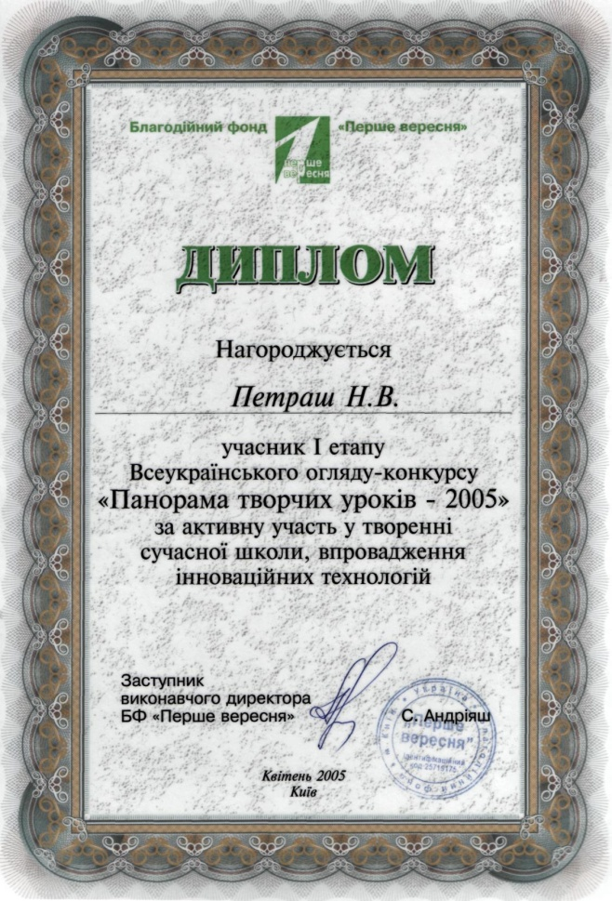
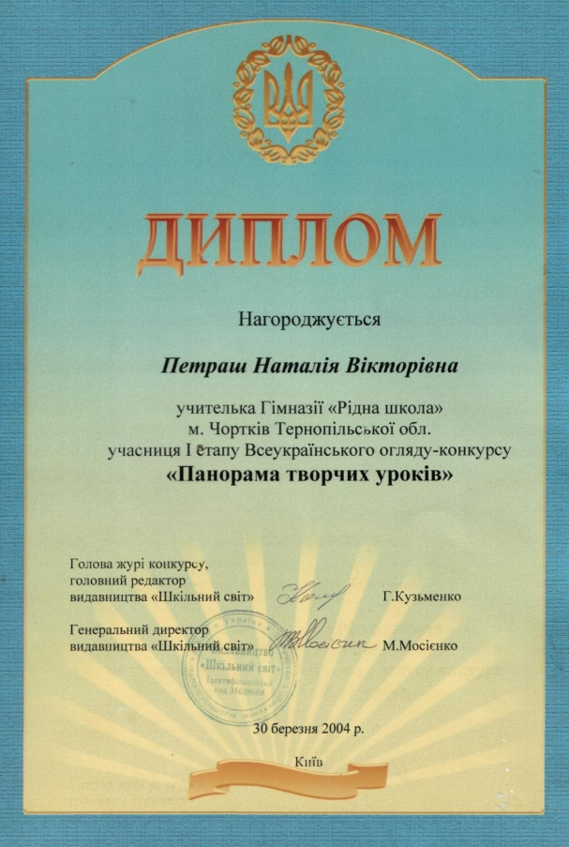
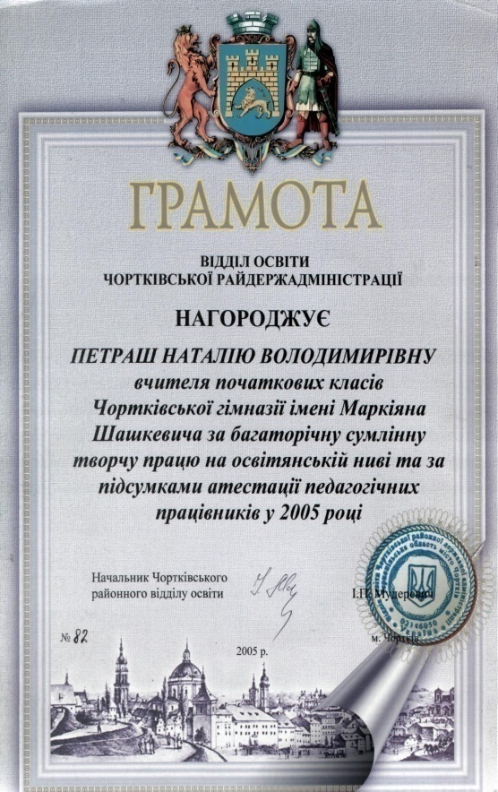
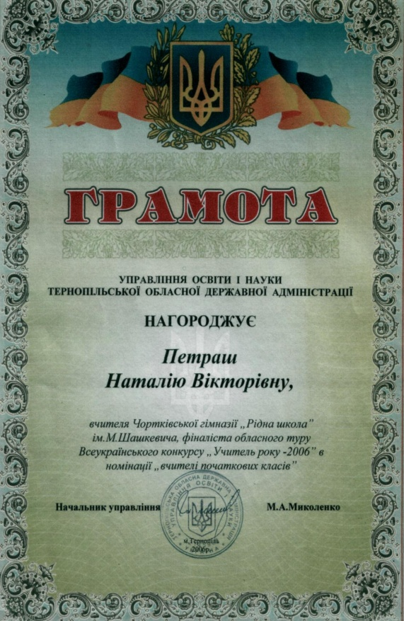
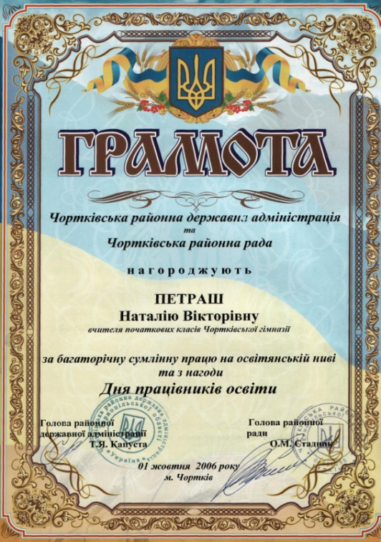
Мої досягнення

Slide 22
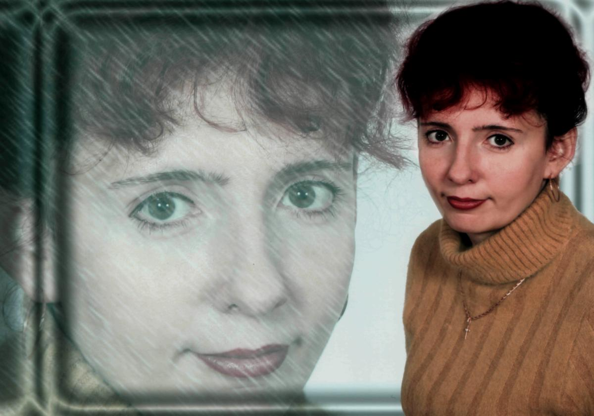
Я – Вчитель!
Це звання я пронесу через
усе життя.
Нема жахливішої роботи,
ніж учительська.
Нема виснажливішої
роботи від учительської.
Де нерви паляться, мов хмиз сухий,
де серце рветься…
Але нема щасливішої долі,
коли з твоїх рук, учителю,
Іде у світ “ людина “ та світ
на краплю людянішає!
ПЕТРАШ Н.В.

